Slide 1
107學年度親職座談
實習處業務報告
日期：107.10.6

Slide 2
職業教育目標與實習處組織編制
本校實習處工作重點主要在落實工業職業教育目標，充實學生專業知能，培養正確勤奮務實的工作態度，加強職業安全衛生教育，輔導學生就業，依學生性向、興趣、能力及人格特質，輔導其就業或繼續升學之目標。
實習處轄下設有實習主任、實習組長、電子科主任、資訊科主任、技士、技佐各一人，共六位教職員分司各組、科業務工作。

Slide 3
工作重點：實習教學
1.落實各科實習技能教育，傳授知識及技能，並重視職業道德教育。
2.加強實習安全衛生教育，營造安全衛生的學習環境。
3.因應新課程實施，規範實習課程，進行設備整合，發展學校特色。
4.配合國家證照制度之推動，鼓勵並指導學生參加技能檢定。
5.辦理校外參觀活動，使學生認識產業現況，增加對所學與產業相關性的瞭解。
6.辦理學生實習作品成果展，落實各科教學品質的提昇，彙集教師與學生之教學 成果，並藉實習成果展，使學生重視平時技能學習，提升技術水準。
7.申辦國教署各項計畫，如:業師協同教學、職場體驗、提升學生實習能力等。

Slide 4
工作重點：就業輔導
1.辦理技能檢定工作，加強檢定學術科輔導，提高通過率。
2.辦理應屆畢業生升學就業意願調查、輔導就業並追蹤輔導。
3.辦理建立正確職業道德觀念與工業安全衛生教育宣導比賽。
4.辦理「教師赴企業界研習」活動。

Slide 5
各科技能檢定及技藝競賽規劃
年級 科別 | 技能檢定職類 |  |  | 技藝競賽職種
 | 一年級 | 二年級 | 三年級 | 三年級
資訊科 | (丙)電腦軟體應用 (丙)電腦硬體裝修 (丙)工業電子 | (丙)電腦硬體裝修 | (乙)電腦硬體裝修 (乙)數位電子 二職類擇一 | 電腦修護工 工業電子工 數位電子工
電子科 | (丙)工業電子 | (丙)電腦硬體裝修 | (乙)數位電子

Slide 6
各項成果報告
技能檢定成果：乙級、丙級檢定及格統計
技藝競賽成果：主辦單位教育部，每年11月下旬辦理
專題及創意競賽成果：主辦單位教育部，每年3月下旬辦理
其他競賽成果：科展其他競賽
小論文參賽成果：主辦單位教育部，每年3月底及11中旬辦理

Slide 7
技能檢定成果:乙級檢定及格統計表
證照種類 | 技能檢定 職類名稱 | 畢業生獲得證照人次
 |  | 104學年度 | 105學年度 | 106學年度
乙級 | 電腦硬體裝修 | 42 | 24 | 20
 | 數位電子 | 31 | 22 | 38
合計 |  | 73/116 | 46/119 | 58/107
畢業生持照率(%) |  | 62.9% | 38.6% | 54.2%

Slide 8
技能檢定成果:丙級檢定及格統計表
證照種類 | 技能檢定 職類名稱 | 畢業生獲得證照人次
 |  | 104學年度 | 105學年度 | 106學年度
丙級 | 工業電子 | 98 | 92 | 105
 | 電腦硬體裝修 | 72 | 65 | 95
 | 電腦軟體應用 | 34 | 68 | 0
合計 |  | 204/116 | 225/119 | 200/107
畢業生持照率(%) |  | 175.8% | 189% | 186.9%

Slide 9
技藝競賽成果 主辦單位教育部，每年11月下旬辦理
學年度 | 參賽名稱 （職種） | 得獎名次 | 參賽學生 | 指導教師
106 | 電腦修護 | 金手獎 第九名 | 彭景聲 | 簡樹桐老師
106 | 工業電子 | 優勝 | 鄭敏鍇 | 蔡宏昌老師
105 | 電腦修護 | 金手獎 第八名 | 蔡銘峰 | 簡樹桐老師
104 | 工業電子 | 優勝 | 楊凱仲 | 蔡宏昌老師
103 | 數位電子 | 金手獎 第九名 | 古家弘 | 呂俊郎老師
103 | 工業電子 | 優勝 | 黃偉華 | 蔡宏昌老師
103 | 軟體設計 | 優勝 | 莊人傑 | 徐玟瑜老師
101 | 數位電子 | 金手獎 第一名 | 張昌祺 | 呂俊郎老師

Slide 10
專題及創意競賽成果 主辦單位教育部，每年3月下旬辦理
學年度 | 參賽名稱 （職種） | 得獎名次 | 參賽學生 | 指導教師
106 | 全國高級中等學校電機與電子群專題及創意競賽 | 複賽：佳作 | 胡棠豪 郭來鴻 林明躍 | 蔡宏昌老師
106 | 全國高級中等學校電機與電子群專題及創意競賽 | 複賽：佳作 | 林易慶 徐福謙 李翊維 | 何詩欽老師
106 | 全國高級中等學校電機與電子群專題及創意競賽 | 複賽：佳作 | 彭景聲 呂佳昌 | 簡樹桐老師
106 | 全國高級中等學校電機與電子群專題及創意競賽 | 複賽：佳作 | 鄭敏鎧 楊澍叡 | 簡樹桐老師
105 | 全國高級中等學校電機與電子群專題及創意競賽 | 複賽：佳作 | 盧昱辰 劉兆凱 | 何詩欽老師
105 | 全國高級中等學校電機與電子群專題及創意競賽 | 複賽：佳作 | 黃柏文 莊鎮維 吳俊興 | 何詩欽老師
105 | 全國高級中等學校電機與電子群專題及創意競賽 | 複賽：佳作 | 陳彰 張哲嘉 林正豪 | 何詩欽老師
104 | 全國高級中等學校電機與電子群專題及創意競賽 | 決賽：佳作 | 黎世豪 曾長健 劉岳陽 羅偉庭 | 簡樹桐老師

Slide 11
其他競賽成果
學年度 | 參賽名稱 （職種） | 得獎名次 | 參賽學生 | 指導教師
106 | 榮獲58屆桃園市科展電子電機及資訊科 | 特優 | 林易慶 徐福謙 李翊維 | 何詩欽老師
104 | 榮獲55屆北區科展電子電機及資訊科 | 優等 | 曾長健 羅偉庭 劉岳陽 黎世豪 | 簡樹桐老師
104 | 榮獲55屆北區科展生活與應用科 | 佳作 | 葉光祐 謝宣彥 劉桂霖 | 何詩欽老師
103 | 榮獲54屆北區科展電子電機及資訊科 | 佳作 | 楊志祺 劉岳陽 麥慶基 | 何詩欽老師
103 | 榮獲54屆北區科展電子電機及資訊科 | 佳作 | 黃偉華 蔡智弓 楊智傑 | 徐玟瑜老師
103 | 校園綠點子競賽 | 特優第一名 | 楊志祺 孫銘鴻 吳家豪 劉岳陽 麥慶基 | 何詩欽老師

Slide 12
工程技術類：106學年度小論文參賽成果 主辦單位教育部，每年3月底及11中旬辦理
學年度 | 參賽名稱 （職種） | 主辦單位 | 主辦日期 | 得獎名次 | 參賽學生 | 指導教師
106 | 全國高中生小論文比賽工程技術類 | 教育部 | 106年11月 | 特優 | 彭景聲 | 簡樹桐老師
106 | 全國高中生小論文比賽工程技術類 | 教育部 | 107年3月 | 特優 | 欒澤崴 黃寶興 黃昱瑋 | 周達峯老師
106 | 全國高中生小論文比賽工程技術類 | 教育部 | 107年3月 | 特優 | 何丞泰 | 簡樹桐老師
106 | 全國高中生小論文比賽 工程技術類 | 教育部 | 107年3月 | 優等 | 彭景聲 | 簡樹桐老師
106 | 全國高中生小論文比賽 工程技術類 | 教育部 | 107年3月 | 甲等 | 陳柏瑋 邱澤為 傅偉智 | 陳逸帆老師
106 | 全國高中生小論文比賽 工程技術類 | 教育部 | 107年3月 | 優等 | 徐福謙 林易慶 李翊維 | 何詩欽老師
106 | 全國高中生小論文比賽 工程技術類 | 教育部 | 107年3月 | 優等 | 郭來鴻 胡棠豪 | 蔡宏昌老師
106 | 全國高中生小論文比賽 工程技術類 | 教育部 | 107年3月 | 甲等 | 呂彥辰 蘇聖傑 彭政銓 | 何詩欽老師

Slide 13
工程技術類：105學年度小論文參賽成果 主辦單位教育部，每年3月底及11中旬辦理
學年度 | 參賽名稱 （職種） | 主辦單位 | 主辦日期 | 得獎名次 | 參賽學生 | 指導教師
105 | 全國高中生小論文比賽工程技術類 | 教育部 | 105年3月 | 甲等 | 沈奕騰 丁慶宇 張亦君 | 何詩欽老師
105 | 全國高中生小論文比賽工程技術類 | 教育部 | 105年3月 | 甲等 | 姜美嘉 許博琄 鄭佳寧 | 何詩欽老師
105 | 全國高中生小論文比賽工程技術類 | 教育部 | 105年3月 | 甲等 | 張育誠 陳允章 聶和勝 | 何詩欽老師
105 | 全國高中生小論文比賽工程技術類 | 教育部 | 105年3月 | 甲等 | 郭修銘 謝昌儒 劉傳暉 | 何詩欽老師
105 | 全國高中生小論文比賽工程技術類 | 教育部 | 105年3月 | 優等 | 黃柏文 莊鎮維 吳俊興 | 何詩欽老師
105 | 全國高中生小論文比賽工程技術類 | 教育部 | 105年3月 | 甲等 | 蔡銘峰 | 簡樹桐老師
105 | 全國高中生小論文比賽工程技術類 | 教育部 | 105年3月 | 甲等 | 何承泰 | 簡樹桐老師
105 | 全國高中生小論文比賽工程技術類 | 教育部 | 105年3月 | 甲等 | 楊澍叡 徐彩彬 黃婷婉 | 簡樹桐老師

Slide 14
近三年科技校院高職繁星計畫錄取校系名單
學年度 | 錄取校系 | 班級 | 學生 | 導師
106 | 國立臺灣科技大學 電子工程系 | 資三乙 | 黃婷婉 | 呂榮豐老師
106 | 國立高雄第一科技大學 電子工程系 | 電子三 | 陳鈺承 | 林獻柱老師
105 | 國立臺灣科技大學 不分系 | 資三甲 | 姜美瑜 | 呂俊郎老師
105 | 國立台北科技大學 光電系 | 資三甲 | 鄧峻宇 | 呂俊郎老師
104 | 國立臺灣科技大學 不分系 | 資三乙 | 羅偉庭 | 陳志宏老師

Slide 15
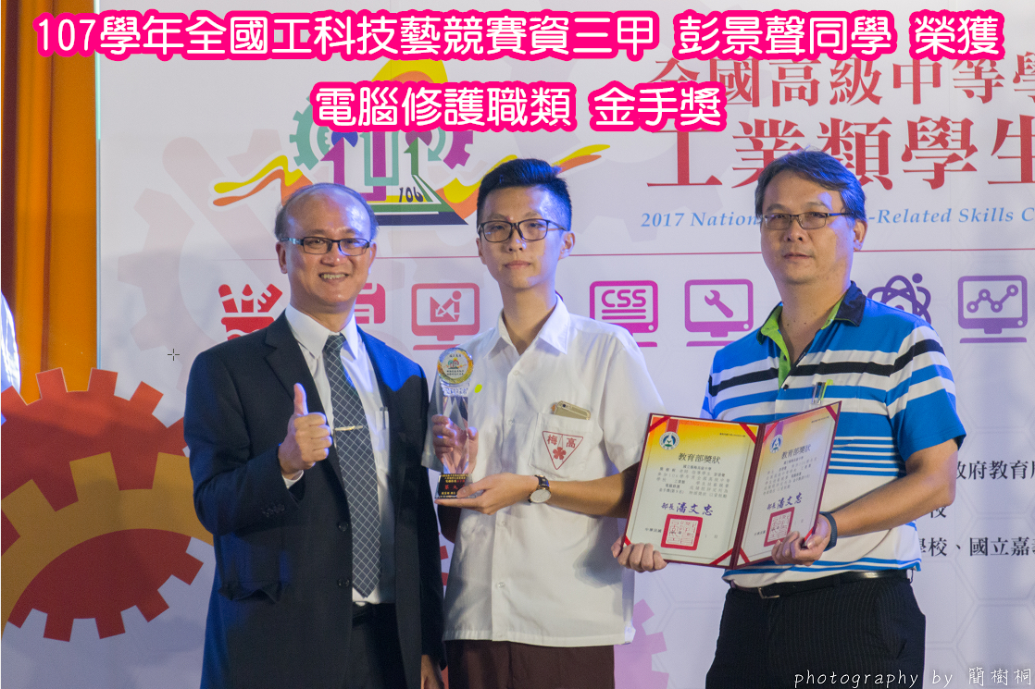
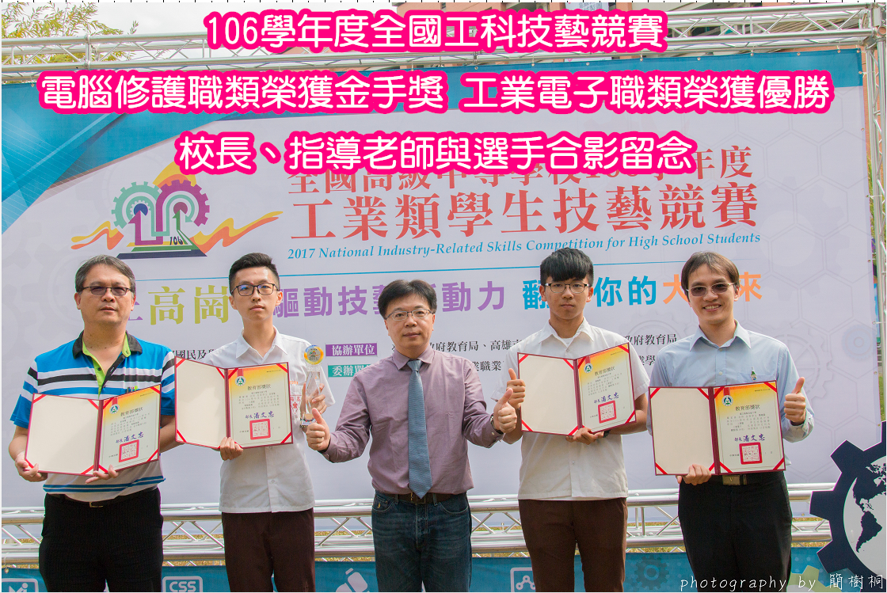
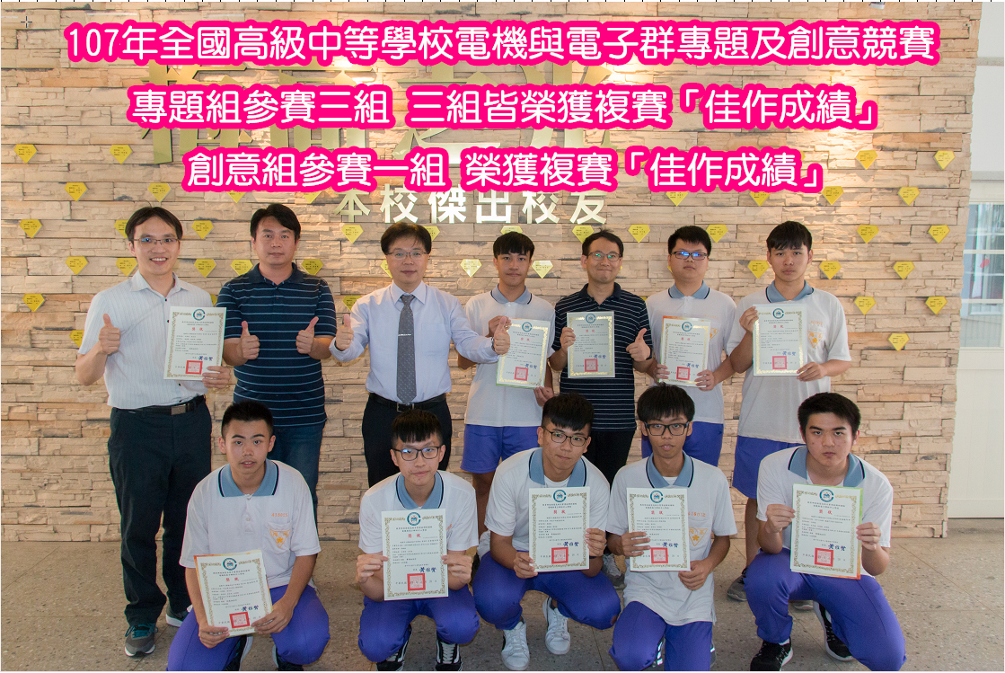
各項成果呈現

